Slide 1


Název školy: ZŠ Štětí, Ostrovní 300
Autor: Francová Alena
Vzdělávací oblast: Člověk a příroda_Fyzika
Datum: 01/2013
Název materiálu:
VY_32_INOVACE_FY.6.A.08_teplota_souhrnna_cviceni_II.
Číslo operačního programu: CZ.1.07/1.4.00/21.1693
Název projektu: PRIMA ŠKOLA
Teplota – souhrnná cvičení II.
Anotace: Materiál je určen pro žáky 6. ročníku. Prezentace slouží k zopakování probraného učiva. Žák odpovídá na otázky o základní fyzikální veličině teplotě. Žák vybírá odpovědi z nabízených možností, sám tvoří odpovědi, doplňuje věty, tabulky. Opakování je zaměřeno na symboly, jednotky, stupnice, měřidla, grafy závislosti teploty na čase.

Slide 2
Na obrázku na dalším slidu je graf, který znázorňuje, jak se měnila teplota vzduchu v průběhu dne.
Z grafu odečti příslušné hodnoty a doplň tabulku:
Čas v hodinách | 6 | 8 |  | 12 | 14 |  |  | 20
Teplota ve °C |  |  | 12 |  |  | 15 | 14
10
16
18
8
10
15
16
13

Slide 4
2.Na meteorologické stanici měřili teplotu vzduchu vždy po dvou hodinách. Údaje zaznamenali do tabulky.
Z hodnot v tabulce vypočítejte průměrnou denní teplotu:
čas [h] | 2 | 4 | 6 | 8 | 10 | 12 | 14 | 16 | 18 | 20 | 22 | 24
t [°C] | 8 | 5 | 9 | 12 | 15 | 17 | 19 | 18 | 16 | 13 | 11 | 9
Průměrná teplota byla 12,7 °C.

Slide 5
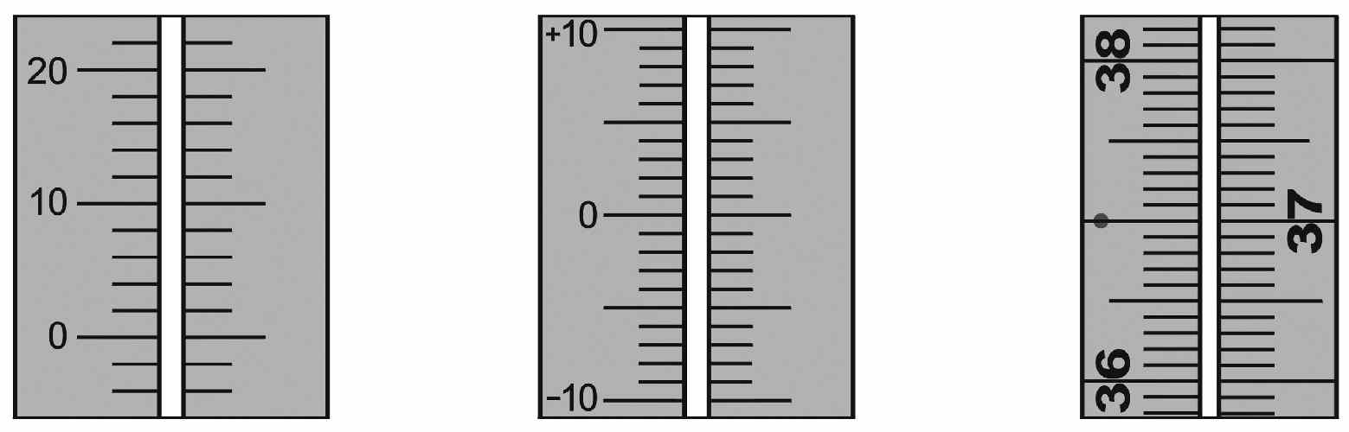
3. Dokreslete sloupce rtuti na teploměrech podle uvedených teplot:
t=14°C
t=-3°C
t=37,6°C

Slide 6
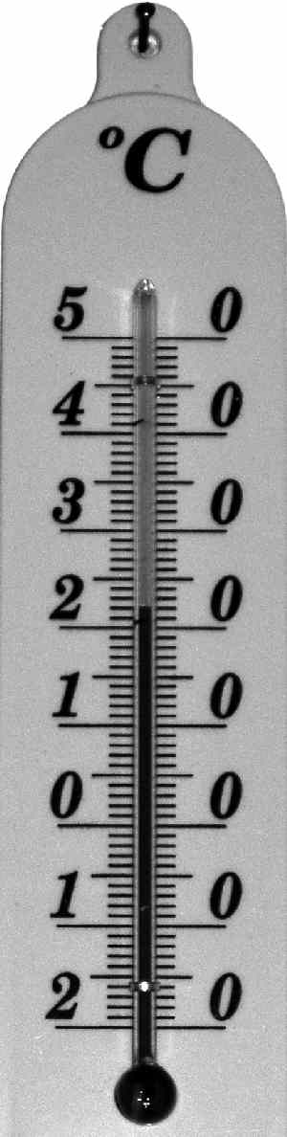
4. Odpovídejte na otázky: a) Jaký je měřící rozsah stupnice? b) Jaké změně teploty odpovídá 1 dílek stupnice? c) Kolik ukazuje teploměr?
b) 1d=1°C
a) 70 °C
c) 22°C

Slide 7
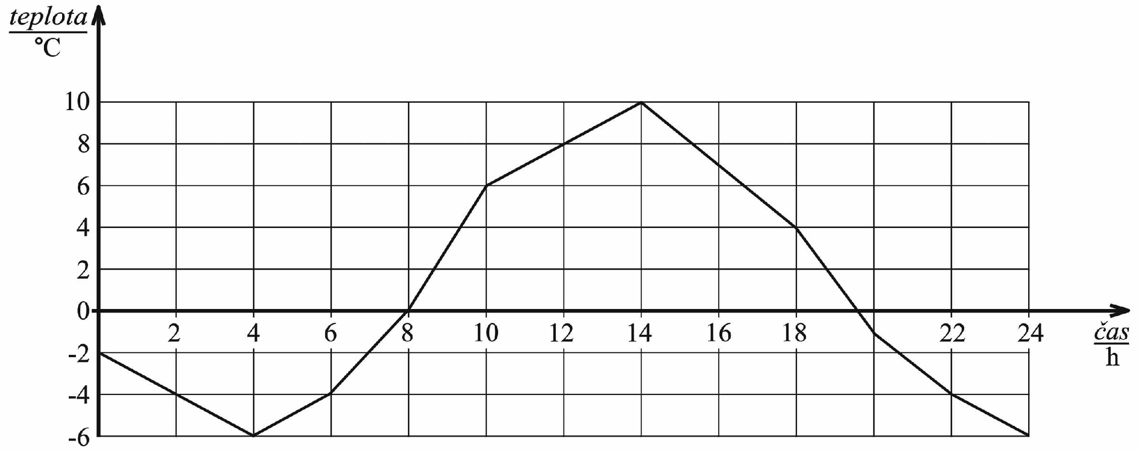
5. Odpovězte na otázky: a) Jaká je nejvyšší teplota, kterou graf ukazuje ? b) V kolik hodin byla tato teplota naměřena ? c) O kolik stupňů vzrostla teplota mezi 6 hodinou a 14 hodinou ? d)V kolik hodin naměřili - 4 ºC ?
Správné odpovědi:

Slide 8
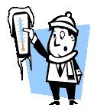
Odpovědi na otázku č.5:
Nejvyšší teplota, kterou graf ukazuje je 10 °C.
Tato teplota byla naměřena ve 14 h.
Mezi 6 hodinou a 14 hodinou vzrostla teplota o 14 °C.
-4 °C naměřili ve 2 hodiny.

Slide 9
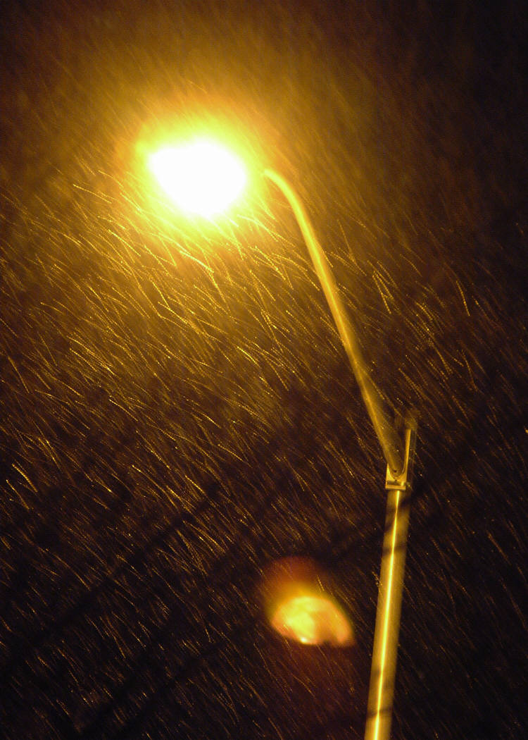
6. Teplota ve dne byla 10 °C. Jaká byla teplota v noci, když teplota klesla o 12 °C?
Vyberte správný údaj:
2 °C
-4 °C
-2 °C

Slide 10
7. Jak se změnila teplota v jednotlivých případech.
Doplňte tabulku:
Počáteční teplota ve °C | Konečná teplota ve °C | Snížení teploty o °C | Zvýšení teploty o °C
15 | 26
58 | 19
-18 | -5
15 | -5
-3 | 6
11
39
13
20
9

Slide 11
8. Úloha na doma:
Při měření teploty vzduchu během dne byly neměřeny tyto hodnoty (viz tabulka).
Narýsujte na milimetrový papír graf průběhu teploty vzduchu během dne.
A) Z grafu určete v kolik hodin byla teplota vzduchu 0 °C?
B) V kolik hodin byla nejvyšší a nejnižší teplota?
C) Vypočítejte průměrnou denní teplotu.
t [h ] | 2 | 4 | 6 | 8 | 10 | 12 | 14 | 16 | 18 | 20 | 22 | 24
t [°C ] | -3 | -6 | -9 | -6 | 0 | 7 | 9 | 8 | 6 | 2 | -1 | -3

Slide 12
Použité zdroje:
Tesař J., Jáchim F., Fyzika 1 pro ZŠ, Fyzikální veličiny a jejich měření, pedagogické nakladatelství, a.s., SPN 2007.
Rauner K., Havel V., a kol., Fyzika 6 pro ZŠ a víceletá gymnázia, Nakladatelství Fraus 2005.
Bohuněk, J., Sbírka úloh z fyziky pro ZŠ 1díl, Prometheus, s.r.o., ISBN 80-85849-06-2
www.office.microsoft.com
http://pidanicova.wz.cz/stupnice%20teplomeru2.jpg [cit:2013-01-21]

Slide 13
Metodika prezentace:
Prezentace slouží k zopakování probraného učiva.
Žák odpovídá na otázky o základní fyzikální veličině teplotě.
Žák vybírá odpovědi z nabízených možností, sám tvoří odpovědi, doplňuje věty, tabulky.
Opakování je zaměřeno na symboly, jednotky, stupnice, měřidla teploty.
Žák umí vypočítat průměrnou denní teplotu.
Žák čte údaje z grafů závislosti teploty na čase.
Žák umí vytvořit graf z tabulky údajů o teplotě a čase.
Prezentaci použijeme ke zkoušení žáků, k testu.

